Slide 1
TÉLÉCOMMUNICATION
Sujet : La Modulation d’amplitude

Slide 2
MEMBRES DU GROUPE
ELIEL LUWALA ELIEL
NGOYI RUBEMB REBECCA
LUBILU MAKABU JEAN-BAPTISTE

Slide 3
SOMMAIRE
  I. Introduction ;
  II. Historique ;
  III. Principes de fonctionnement ; ;
  IV. Type de Modulation d’amplitude ;
  V. Allures de la Modulation d’amplitude
  VI. Calcul de la modulation d’amplitude.
  VII. Realisations pratiques
  VIII. Domaines d’applications

Slide 4
INTRODUCTION
La modulation est la variation d'une grandeur caractéristique d'une onde, telle que l'amplitude, la fréquence ou la phase, en fonction des variations d'un signal à transmettre.
Définition : La modulation d'amplitude est un processus de transformation d'un signal de base en un signal modulé. Elle consiste à faire varier l'amplitude d'un signal porteur en fonction d'un autre signal appelé information.

Slide 5
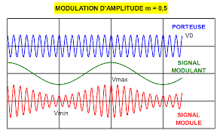
INTRODUCTION

Slide 6
HISTORIQUE
La modulation d'amplitude (AM) est l'une des plus anciennes techniques de transmission de la voix et de la musique sur de longues distances.
Elle a été inventée dans les années 1880, lorsque les premiers systèmes de télécommunication ont été développés.
L'idée de base de la modulation d'amplitude est de transmettre un signal en modifiant l'amplitude (la puissance) d'une porteuse radio.

Slide 7
HISTORIQUE
Au fil des ans, la modulation d'amplitude a été largement utilisée pour la transmission de la voix et de la musique sur de longues distances, en particulier dans les stations de radio commerciales. Cependant, avec l'avènement de la modulation de fréquence (FM) , la modulation d'amplitude est devenue moins utilisée pour la transmission audio de qualité sonore, car elle est sujette à un certain nombre de problèmes, tels que le bruit et la distorsion du signal.

Slide 8
PRINCIPES DE FONCTIONNEMENT
Le principe de fonctionnement de la modulation d'amplitude consiste à faire varier l'amplitude (l'intensité) d'un porteuse sinusoïdale en fonction de la variabilité de la source d'information à transmettre.
La source d'information peut être une voix, un son, une image ou des données numériques.
Lors de la modulation, la source d'information est combinée avec une onde porteuse à une fréquence supérieure, générant ainsi une nouvelle onde modulée.

Slide 9
PRINCIPES DE FONCTIONNEMENT
Cette onde modulée peut être transmise à travers le canal de transmission et démodulée à la réception pour retrouver l'information originale.
L'amplitude de la porteuse est proportionnelle à l'intensité de la source d'information en tout point donné dans le temps. Cela signifie que les variations de la source d'information sont reflétées par des variations correspondantes de l'amplitude de la porteuse.

Slide 10
PRINCIPES DE FONCTIONNEMENT
En résumé, la modulation d'amplitude est un moyen simple et efficace de transmettre des informations en utilisant la variation de l'amplitude d'une onde porteuse pour représenter les variations de la source d'information.

Slide 11
TYPES DE MODULATION D’AMPLITUDE
Les différents types de modulation d'amplitude comprennent :
Modulation d'amplitude simple (AM) : Le signal modulant affecte directement l'amplitude du signal porteur.
Modulation d'amplitude en amplitude (AM-AM) : Le signal modulant modifie l'amplitude du signal porteur, ce qui peut entraîner une distorsion supplémentaire du signal modulé.

Slide 12
TYPES DE MODULATION D’AMPLITUDE
Modulation d'amplitude en fréquence (AM-FM) : Le signal modulant modifie la fréquence du signal porteur, ce qui peut entraîner une distorsion supplémentaire du signal modulé.
Modulation d'amplitude à large bande (BAM) : Une variante de la modulation d'amplitude simple qui permet la transmission de plusieurs canaux de données simultanément.

Slide 13
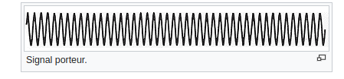
ALLURES DE LA MODULATION D’AMPLITUDE
1.Le signal porteur xp(t) est de fréquence élevée (fréquence radio dépassant 100 kHz). Son allure est la suivante :

Slide 14
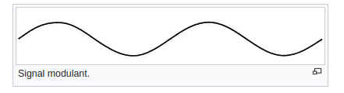
ALLURES DE LA MODULATION D’AMPLITUDE
2.Le signal modulant xm(t) est lui de fréquence relativement faible (par exemple fréquence audio inférieure à 20 kHz) :

Slide 15
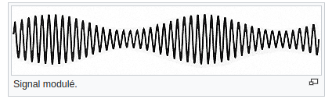
ALLURES DE LA MODULATION D’AMPLITUDE
3.Le signal modulé (ou signal de sortie) y(t), a l'allure suivante (pour un taux de modulation de 50 %) :

Slide 16
CALCUL DE LA MODULATION D’AMPLITUDE
Il existe plusieurs façons de calculer la modulation d'amplitude, mais une des méthodes courantes est la suivante :
1. Échantillonner le signal modulant pour obtenir une séquence de valeurs discrètes.
2. Multiplier chaque échantillon par la porteuse.

Slide 17
CALCUL DE LA MODULATION D’AMPLITUDE
3. Reconstruire le signal modulé en utilisant les échantillons obtenus à partir de la multiplication. La formule mathématique pour la modulation d'amplitude peut être exprimée comme suit :
V(t) = Vc * (1 + m * cos(2 * pi * fm * t)) où V(t) est le signal modulé, Vc est la tension de la porteuse, m est le coefficient de modulation (un nombre compris entre 0 et 1), fm est la fréquence du signal modulant, et t est le temps.

Slide 18
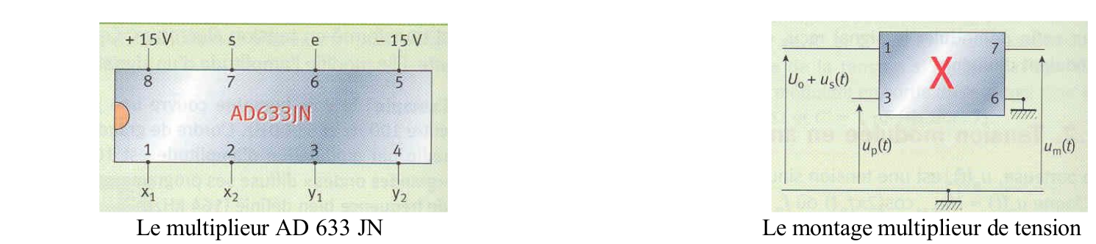
RÉALISATION PRATIQUE
Pour réaliser expérimentalement la modulation d’amplitude d’une porteuse par un signal modulant, on utilise un multiplieur.

Slide 19
DOMAINES D’APPLICATIONS
La modulation d'amplitude (AM) est utilisée dans plusieurs domaines d'application, notamment :
Radiodiffusion : La modulation d'amplitude est utilisée pour transmettre des signaux audio pour la radio FM et AM.
Communications sans fil : La modulation d'amplitude peut être utilisée pour transmettre des signaux sans fil dans des réseaux de télécommunications cellulaires et de transmission de données.

Slide 20
DOMAINES D’APPLICATIONS
Télégraphie sans fil : La modulation d'amplitude était utilisée pour la transmission de signaux télégraphiques sans fil avant l'avènement de la modulation de fréquence.
Équipements médicaux : La modulation d'amplitude peut être utilisée dans les équipements médicaux tels que les défibrillateurs pour transmettre des signaux électriques pour stimuler les muscles cardiaques.

